Slide 1
第3章 刚体力学

Slide 2
第3章 刚体力学
内容结构
刚体运动学
刚体动力学
瞬时效应
时间累积
空间累积
1. 建立物理模型
——刚体模型
2. 引入角参量对
刚体运动进行描述
1.保持转动状态
的原因
2. 改变转动状态
的原因
3. 刚体转动定律
(相当牛二律)
1.冲量矩,角动量
冲量矩定理
(相当冲量定理)
2.角动量定理、
角动量守恒
(相当动量定理)
1.力矩作功、转
动动能、势能
转动动能定理
转动势能定理
(与平动对应)
2.机械能守恒

Slide 3
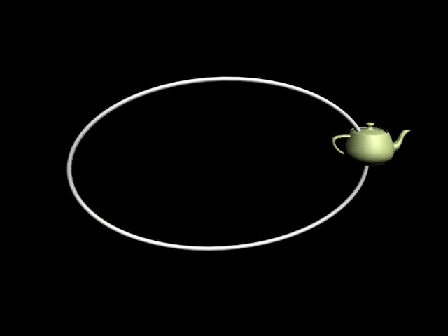
§3.1 刚体运动的描述
1. 刚体
运动中形状和大小都保持不变的物体。 —— 理想化模型
(a)刚体上各质点之间的距离保持不变。
(b)刚体有确定的形状和大小。
(c)刚体是由许多质点(质元)组成的质点系。
2. 刚体的一般运动
= (平动)+(转动)
(1) 刚体的平动
刚体运动时，若在刚体内所作的任一条直线都始终保持方向不变，则刚体做平动。

Slide 4






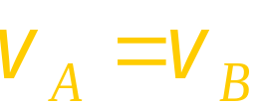
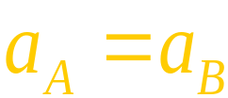
平动的特点
刚体中各质点的运动情况相同
结论: 刚体的平动可归结为质点运动
(2) 刚体的转动
如果刚体内的每个质点都绕同一直线(转轴)作圆周运动，这种运动便称为转动。
转轴固定不动⎯定轴转动。

Slide 5




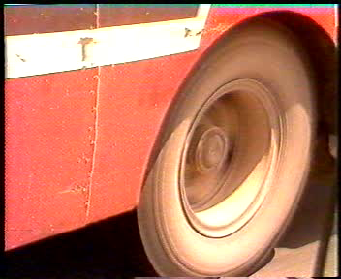
3. 刚体的定轴转动
(1). 定轴转动特征
A. 刚体上各点都在垂直于固定轴的平面内(转动平面)做圆周运动，其圆心都在一条固定不动的直线(转轴)上.
B. 定轴转动刚体上各质点的线量(速度、加速度)不同；
但各质点的角量(如角位移、角速度和角加速度)相同。

Slide 6

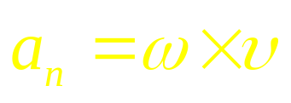
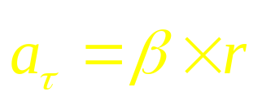
(2). 定轴转动的描述
加速
任一质点圆周运动的线量和角量的关系
减速
转动平面
若角加速度β =c(恒量)，则有

Slide 7
4. 解决刚体动力学问题的一般方法
A. 将刚体看作刚性连接的特殊质点、质点系，以质点、质点 系的运动规律来研究刚体的转动规律。
B. 将一般刚体运动看作平动和转动的组合，而转动又看作绕固定转轴转动的组合。
(1). 刚体的平动
质点模型 运用质心运动定理
(2). 刚体的定轴转动
利用刚体的模型(无形变)
化简角动量定理 功能原理 ⇒ 方便的形式
动量守恒
能量守恒
角动量守恒

